Slide 1

Решаем задачи

Slide 2
Выбери задачу
1
2
3
4
5

Slide 3

Задача 1
Во дворе стояло 32 легковых машины, а грузовых – в 8 раз меньше.
Сколько грузовых машин стояло во дворе?
4
решение
32 : 8 = 4 ( м.)
Ответ: 4 машин.
назад
далее

Slide 4

Задача 2
В коробке было 4 куска зелёного мела, а белого – в 7 раз больше.
Сколько кусков белого мела было в коробке?
28
решение
4 ● 7 = 28 ( к.)
Ответ: 28 кусков.
назад
далее

Slide 5
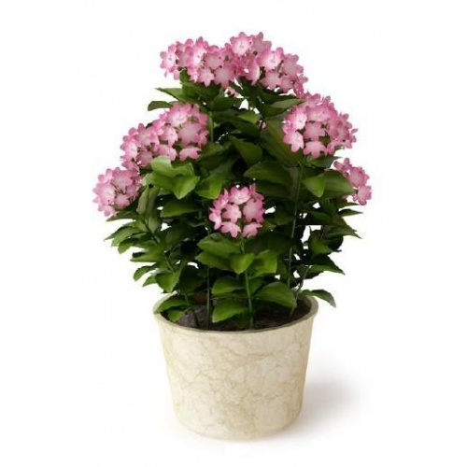
Задача 3
В одном классе 18 комнатных растений, а в другом – на 6 цветов больше.
Сколько комнатных растений в другом классе?
24
решение
18 + 6 = 24 ( р.)
Ответ: 24 растения.
назад
далее

Slide 6
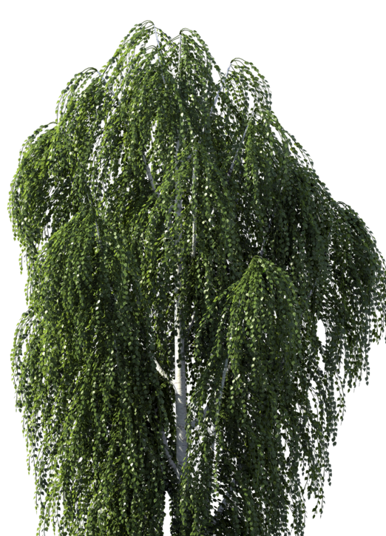
Задача 4
У школы росло 5 елей и 20 берёз.
Во сколько берёз у школы больше, чем елей?
4
решение
20 : 5 = 4 ( р.)
Ответ: в 4 раза.
назад
далее

Slide 7
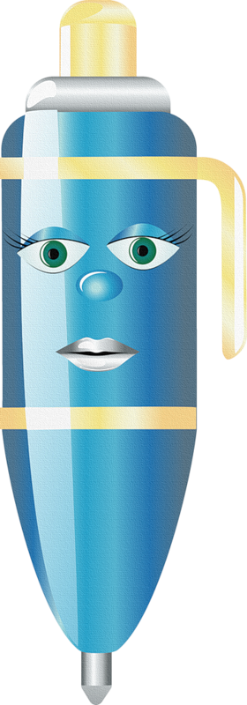
Задача 5
У Юры 24 фломастера и
9 ручек.
На сколько ручек меньше, чем фломастеров?
15
решение
24 - 9 = 15 ( р.)
Ответ: на 15 ручек.
назад
далее

